Slide 1
Introdução a Java

Slide 2
Agregação
É um tipo de associação onde prevalece a ideia de que alguns objetos são partes de outro.
Em uma agregação um objeto a contém outros objetos {b₁, b₂, ..., b_{n}} que tem existência independente de a.
Objeto b tem existência independente de a, isto é, se a for destruído, b continua a existir.
A
B

Slide 3
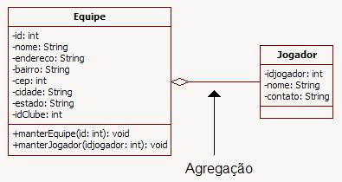
Exemplo em UML
A semântica é “parte de”, que denota uma relação do todo ser formado por partes
Se uma equipe “X” acabar, o jogador poderá fazer parte de outra equipe.

Slide 4
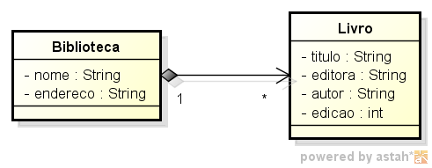
Implementação de Agregação em Java
Exemplo
Criar uma relação de agregação entre classes. A classe Livro faz parte da classe Biblioteca, que por sua vez pode ter vários livros.

Slide 5
public class Livro {
String titulo,editora,autor;
int edicao;
Biblioteca biblioteca; //Livro faz parte de uma biblioteca
public Livro(){}
public String getTitulo() {
return titulo;
}
public void setTitulo(String titulo) {
this.titulo = titulo;
}
public String getEditora() {
return editora;
}
public void setEditora(String editora) {
this.editora = editora;
}
public String getAutor() {
return autor;
}
public void setAutor(String autor) {
this.autor = autor;
}
public int getEdicao() {
return edicao;
}
public void setEdicao(int edicao) {
this.edicao = edicao;
}
public Biblioteca getBiblioteca() {
return biblioteca;
}
public void setBiblioteca(Biblioteca biblioteca) {
this.biblioteca = biblioteca;
}
}

Slide 6
import java.util.ArrayList;
public class Biblioteca {
String nome, endereco; //atributo
private ArrayList<Livro> livros; uma biblioteca possui vários livros
//construtor
public Biblioteca(String nome, String endereco) {
this.nome = nome;
this.endereco = endereco;
this.livros = new ArrayList<Livro>();
}
public String getNome() {
return nome;
}
public void setNome(String nome) {
this.nome = nome;
}
public String getEndereco() {
return endereco;
}
public void setEndereco(String endereco) {
this.endereco = endereco;
}
public void addLivro(Livro livro){
this.livros.add(livro);
}
public String getLivros(){
String retorno = "Lista de Livros\n";
for(int i=0;i<this.livros.size();i++){
retorno+= this.livros.get(i).getTitulo()+"\n"+
this.livros.get(i).getEdicao()+"\n"+
this.livros.get(i).getEditora()+"\n"+
this.livros.get(i).getAutor()+"\n";
}
return retorno;
}
}

Slide 7
Composição
É uma associação que expressa a semântica “ parte de” mais “fortemente”.
Neste caso, se o objeto que representa o todo for destruído, suas partes obrigatoriamente também serão.
Por exemplo, quando se destrói uma Conta Bancaria, todas as suas movimentações também precisam ser destruídas.

Slide 8
Exemplo
Dependente
Funcionario
Faz parte de
Nome
Parentesco
Nome
Matricula
1
1
Dependente()
getNome()
Funcionario()
getMatricula()
Exclusão de um funcionário implica na exclusão de seu dependente.

Slide 9
public class Dependente {
private String nome;
private String parentesco;
public Dependente(){
}
public String getNome() {
return nome;
}
public void setNome(String nome) {
this.nome = nome;
}
public String getParentesco() {
return parentesco;
}
public void setParentesco(String parentesco) {
this.parentesco = parentesco;
}
}

Slide 10
public class Funcionario {
private String nome, matricula;
private Dependente dependente = new Dependente();
public Funcionario() {
}
public String getNome() {
return nome;
}
public void setNome(String nome) {
this.nome = nome;
}
public String getMatricula() {
return matricula;
}
public void setMatricula(String matricula) {
this.matricula = matricula;
}
public String getDependente(){
return this.dependente;
}
public String setDependente(Dependente dependente){
return this.dependente = dependente;
}
}

Slide 11
Agregação x Composição
Observe que o relacionamento entre mesa e sala é de agregação, pois se a sala deixar de existir a mesa continuará.
Já entre sala e andar e edifício é de composição: se o objeto todo deixar de existir suas partes também deixarão.

Slide 12
Exercício
Implemente o diagrama de classes abaixo através
de um programa Java.
Movimentacao
ContaBancaria
Faz parte de
Valor
Data
Descricao
Número
Saldo
Movimentações
0..*
1
Movimentacao()
imprimirValor()
ContaBancaria()
ImprimirMovimentacoes()

Slide 13
Exercício
Construa um diagrama de classes baseado na seguinte descrição: uma fábrica é composta por uma ou mais linhas de produção e por um ou mais funcionários. Cada linha de produção é composta por um ou mais funcionários. Tanto a linha de produção quanto os funcionários só podem existir se a fábrica já estiver em funcionamento.

Slide 14
Dependência
Em uma relação entre duas classes se a mudança na especificação de uma classe afetar a outra existe uma relação de dependência.
Assim, uma classe pode depender de outra classe ou interface

Slide 15
Dependência em UML
Se A depende de B, desenhamos uma seta tracejada de A para B
A
B

Slide 16
Dependência
A classe Pedido depende de algum serviço da classe BD (por exemplo, fazer conexão ao banco de dados)
Uma mudança de estado do BD afeta o objeto pedido (por exemplo, se a classe BD tiver problemas na conexão ao banco de dados a classe pedido não pode realizar nenhuma operação)
(!) uma dependência não é uma associação
Pedido
BD

